Slide 1
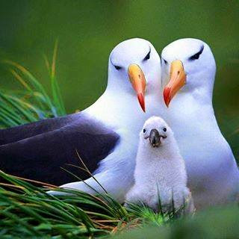
মাল্টিমিডিয়া ক্লাসে সবাইকে স্বাগতম

Slide 2
শিক্ষক পরিচিতি
পাঠ পরিচিতি
তন্ময় কুমার মণ্ডল
সহকারী শিক্ষক (কৃষি)
বিদ্যানন্দী হোসেনপুর দাঃ মাদ্রাসা
রাজৈর, মাদারীপুর।
মোবঃ ০১৯২৩৮৭৩৭৬৬
নবম-দশম শ্রেণি
বিষয়ঃ বাংলা সাহিত্য
(গদ্য)
সময়ঃ ৪৫ মিনিট

Slide 3
ভালোবাসা/মায়ার সমর্থক শব্দ কি বলতো?
বড় বোনকে আমরা কি বলে ডাকি?
মমতা
দিদি
আমাদের আজকের পাঠ
মমতাদি
মানিক বন্দ্যোপাধ্যায়

Slide 4
শিখনফল
লেখক পরিচিতি লিখতে পারবে।
শুদ্ধ উচ্চারণে খণ্ডাংশ পড়তে পারবে।
শব্দার্থ বলতে পারবে।
মমতাদির পরিচয় লিখতে পারবে।

Slide 5
মানিক বন্দ্যোপাধ্যায়
(প্রবোধ কুমার বন্দ্যোপাধ্যায়)
জন্মঃ ১৯০৮ সাল, বিহার
১৯২৬ সালে ম্যাট্রিক
১৯২৮ সালে আইএসসি
পদ্মা নদীর মাঝি ও পুতুল নাচের ইতিকথা তাঁর বিখ্যাত লেখনি
২১ বছর বয়সে ‘দিবারাত্রি কাব্য’ রচনা করেন
লেখালেখির প্রতি এতোই মগ্ন হলেন যে অনার্স পাস করা হয়নি।
মৃত্যুঃ ১৯৫৬ সাল ৩রা ডিসেম্বর

Slide 6
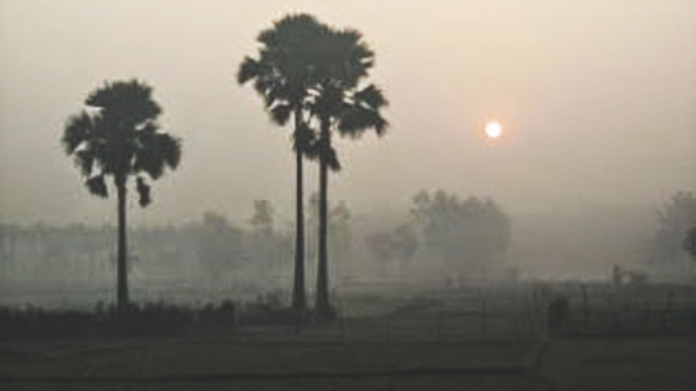
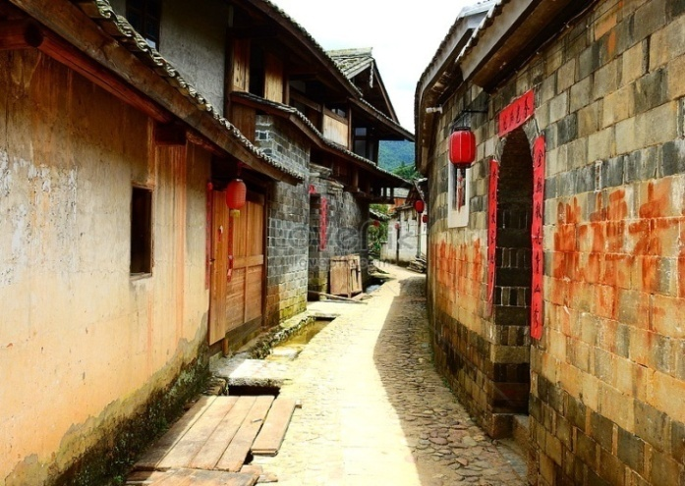
সরব পাঠ
আদর্শ পাঠ
পাঠ সংশ্লিষ্ট্য ছবি
২৭ নং বাড়ী

Slide 7
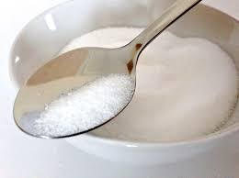
জোড়ায় কাজ
কবি পরিচিতি লেখ
সময় ৩ মিনিট
শব্দার্থ
সঙ্কোচ
মনোভাব প্রকাশে লজ্জা
কৃশ/চিকন
বিশীর্ণ
শ্রান্তি
ক্লান্তি
ঈষৎ
হালকা/সামান্য

Slide 8
একক কাজ
সময় ৪ মিনিট
দলীয় কাজ
শব্দার্থ বলো
মমতাদির পরিচয় লেখ
সঙ্কোচ
বিশীর্ণ
শ্রান্তি
ঈষৎ

Slide 9
মূল্যায়ন
মানিক বন্দ্যোপাধ্যায়ের আসল নাম কি ছিল?
২১ বছর বয়সে তিনি কোন কাব্য রচনা করেন?
গল্পে, প্রকৃতিতে কোন কালের উল্লেখ আছে?
মমতাদির বয়স কত?
মমতাদির বাড়ি কোথায় ছিলো?

Slide 10
বাড়ির কাজ
তোমার দেখা কোন অভাবী মানুষের পরিচয়সহ তাঁর দৈনন্দিন জীবন লিখে অনবে।

Slide 11
ধন্যবাদ
সমাপ্ত

